Slide 1

PREDIÇÃO
Classificação de Risco para um cliente de Instituições Financeiras Brasileiras

Slide 2

Tecnologias
EMERGENTES

Slide 3

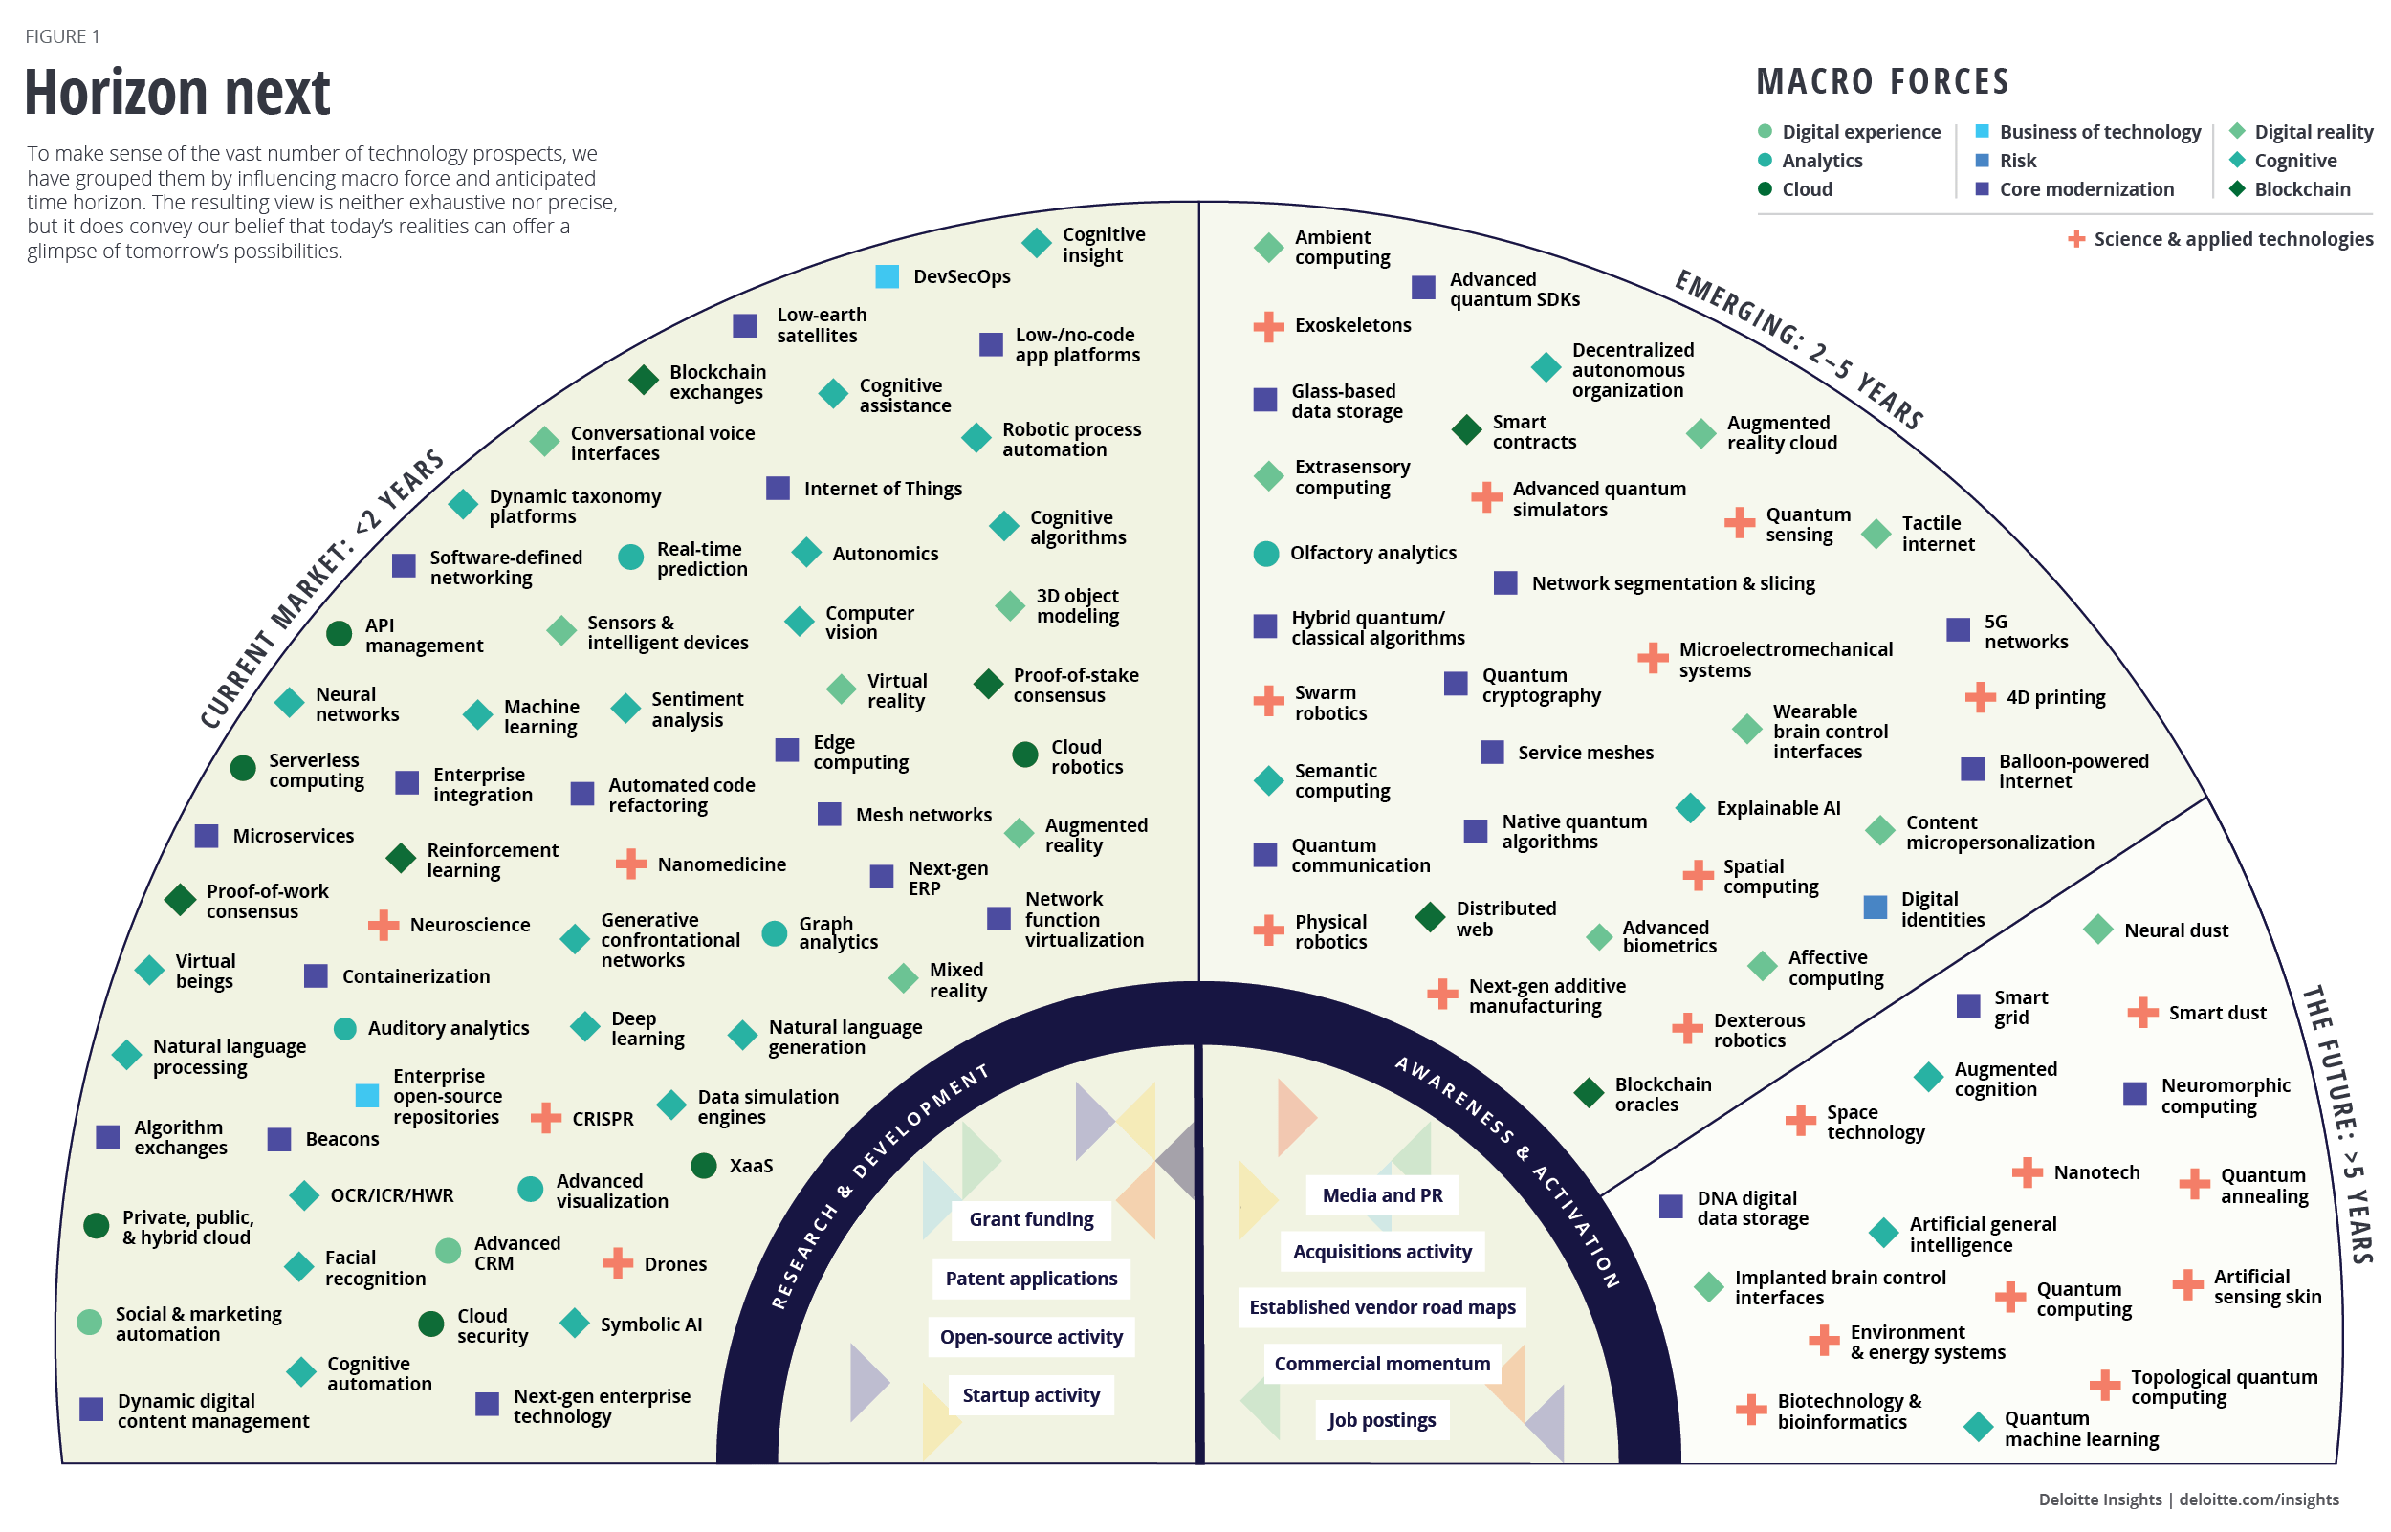

https://www2.deloitte.com/us/en/insights/focus/tech-trends/2020/horizon-next-a-future-look-at-the-trends.html

Slide 4
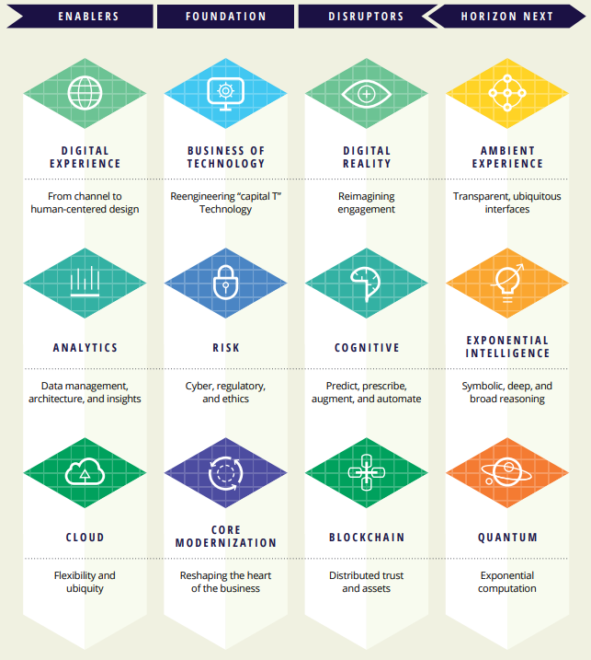
https://www2.deloitte.com/us/en/insights/focus/tech-trends/2020/horizon-next-a-future-look-at-the-trends.html

Slide 5
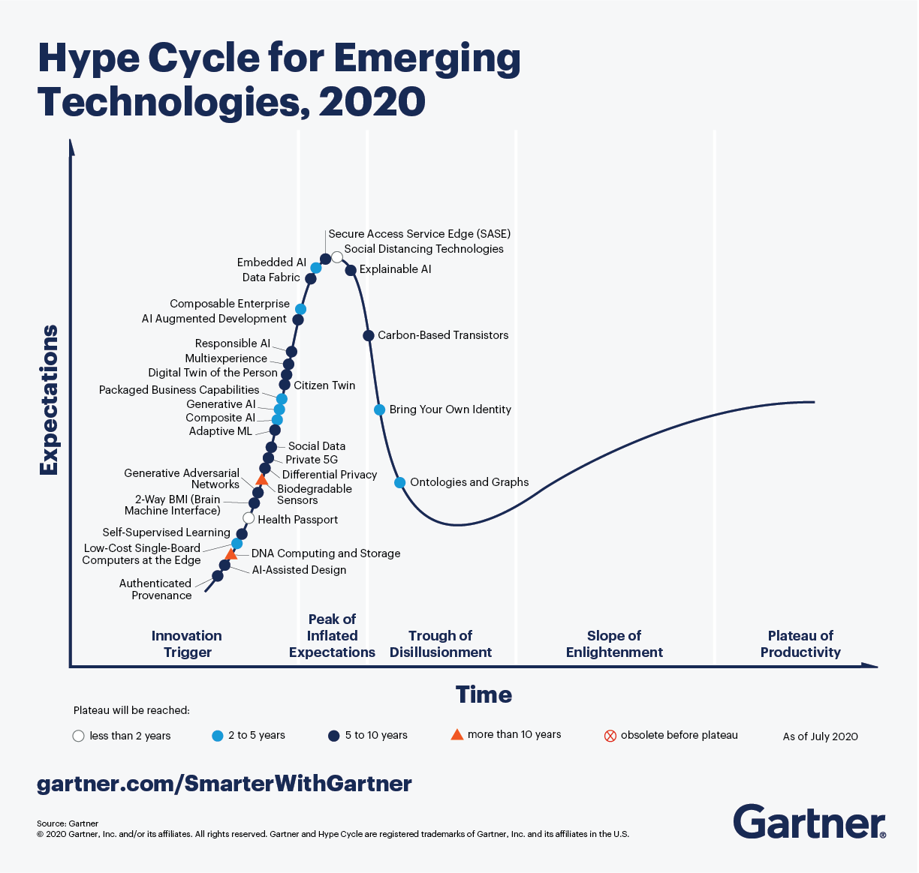

https://www.gartner.com/smarterwithgartner/5-trends-drive-the-gartner-hype-cycle-for-emerging-technologies-2020/

Slide 6

RISCO
BACEN
Resolução n° 1.748

Slide 7

JORNADA
do cliente PF

Slide 8

grau de endividamento
fluxo de caixa
situação econômico-financeira
capacidade de geração de resultados
pontualidade e atrasos nos pagamentos

Slide 9

HGFEDCBAAA

Slide 10

NBA
Next Best Action
RECOMENDAÇÕES

Slide 11

EXTRACT
DATA

Slide 12

RÉ
P
ROCESSAMENTO

Slide 13

PRÉ-PROCESSAMENTO REALIZADO
BUSINESS
OUTLAIERS
TRASH
EXTRACT
CONVERTIONS
PF
NOME
AGENCIA
CONTA
RENDA
IDADE
VALORES NULOS
COLUNAS COM VALORES ÚNICOS
ANO DO ÚLTIMO MOVIMENTO
SITUAÇÃO DO CARTÃO
ORDINAIS
NUMÉRICAS
NOMINAIS

Slide 14

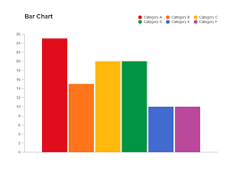
RESULTADOS

Slide 15

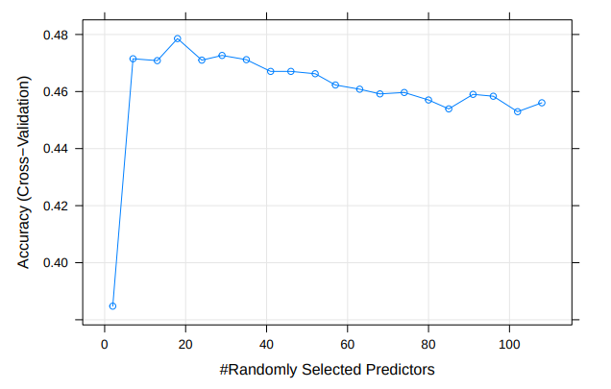
RF
52,42%
Random Forest
 | A | AA | B | C | D | E | H | Erro
A | 377 | 114 | 231 | 128 | 45 | 1 | 3 | 0.5806452
AA | 122 | 385 | 120 | 35 | 23 | 0 | 1 | 0.4387755
B | 210 | 51 | 633 | 336 | 116 | 2 | 1 | 0.5307635
C | 131 | 37 | 263 | 765 | 256 | 5 | 6 | 0.4771018
D | 83 | 19 | 230 | 369 | 329 | 9 | 2 | 0.6839577
E | 8 | 1 | 20 | 57 | 64 | 11 | 13 | 0.9367816
H | 30 | 2 | 10 | 21 | 15 | 1 | 369 | 0.1663158

Slide 16
CONSIDERAÇÕES
FINAIS
Como consideração final, podemos observar que os resultados da predição foram abaixo do esperado. No entanto, objetivando o estudo do processo de KDD, obtivemos sucesso em todas as etapas. Foram executadas as tarefas de extração de dados, pré-processamento, transformação, predição e análise dos resultados. Com esse fim, após a apresentação realizada no dia 07/07/2021 da disciplina, chegou-se a conclusão que provavelmente a metodologia estatística utilizada pelas instituições financeira leva em conta o histórico de ações do cliente dento da organização. Junto a isso, também foi sugerido pelos professores a utilização de metodologias mais visuais para obtenção de resultados mais tangíveis e justificáveis em um processo real dentro das instituições, como árvores de decisão. Os modelos Random Forest e eXtreme Gradiente Boosting, utilizados neste trabalho, são subjetivos quanto a representação dos resultados.
Por fim, também vale a consideração de que algumas combinações de campos podem justificar a baixa predição. Como por exemplo, um cliente que possui um relacionamento longo com a instituição financeira e ficou uma única vez no cheque especial pode ser considerado pelo modelo com risco maior que um cliente que acabou de abrir conta e ainda não usou o cheque especial.

Slide 17
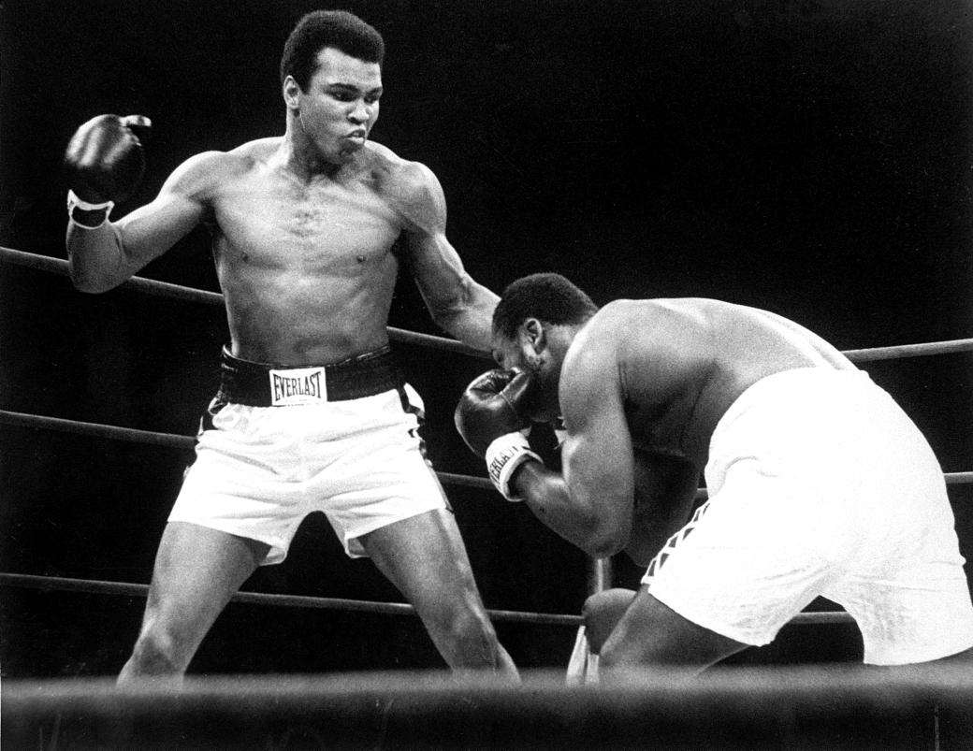
XGBoost
eXtreme Gradient Boosting
X
RF
Random Forest
cross-validation

Slide 18

50,09%
 | A | AA | B | C | D | E | H | Erro
A | 481 | 145 | 279 | 132 | 29 | 1 | 2 | 0.5500468
AA | 161 | 441 | 112 | 42 | 17 | 1 | 1 | 0.4309677
B | 247 | 60 | 791 | 346 | 99 | 3 | 5 | 0.4900064
C | 141 | 38 | 297 | 954 | 220 | 3 | 7 | 0.4253012
D | 97 | 19 | 287 | 360 | 330 | 9 | 1 | 0.7008160
E | 6 | 1 | 22 | 58 | 59 | 23 | 9 | 0.8722222
H | 34 | 4 | 19 | 24 | 16 | 1 | 429 | 0.1750000

